Slide 1
Neumática
Universidad Nacional de Colombia
Facultad de ingeniería mecánica y mecatrónica
Andrés Holguín Restrepo
Automatización de procesos de manufactura, 2023-1

Slide 2
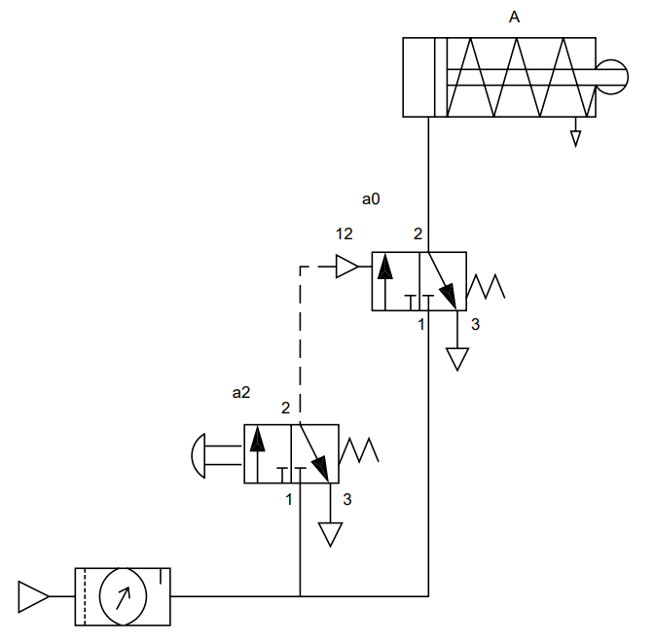
Ejercicio 2
Comandar un Cilindro de Simple Acción Utilizando una Válvula Simple Piloto (Comando Indirecto)

Slide 3
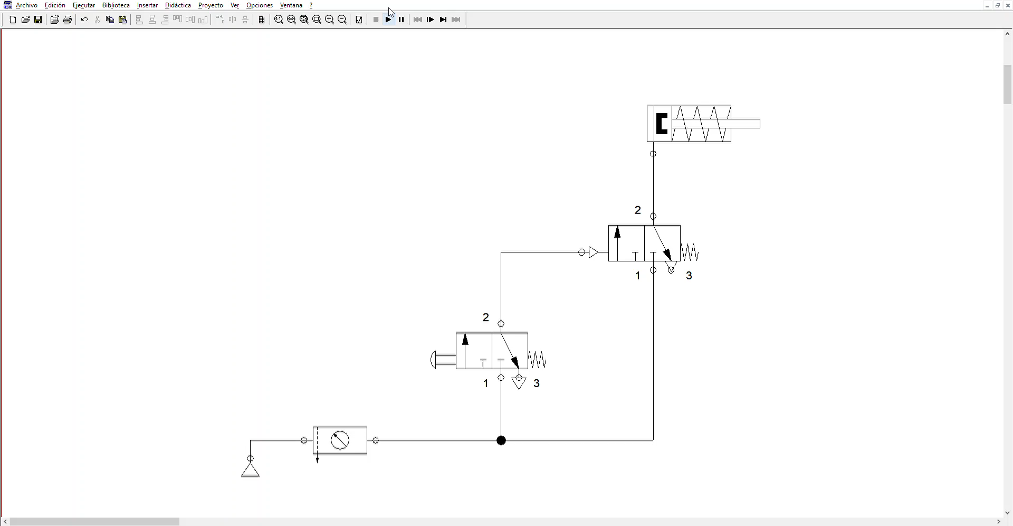
Ejercicio 2
Comandar un Cilindro de Simple Acción Utilizando una Válvula Simple Piloto (Comando Indirecto)

Slide 4
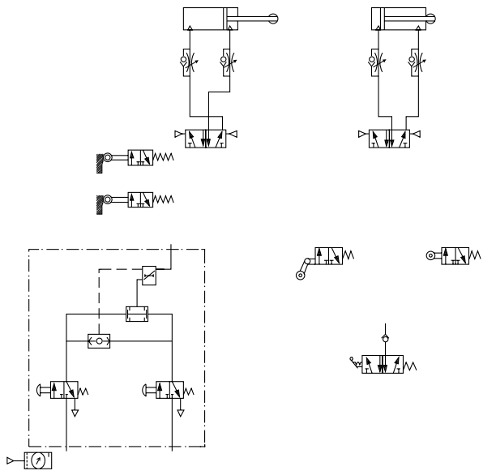
Ejercicio 26
Elaborar un Sistema con Forma Secuencial A - B + (A + B -), con Comando A través del Bloque Bimanual, y
Emergencia.

Slide 5
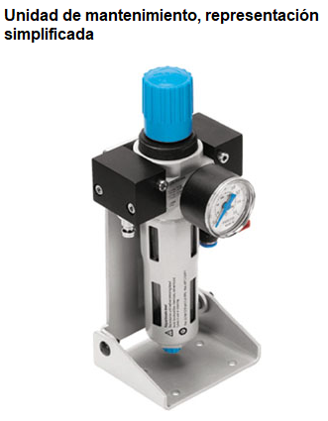
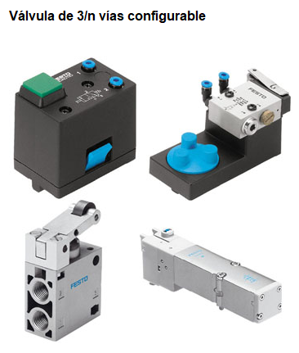
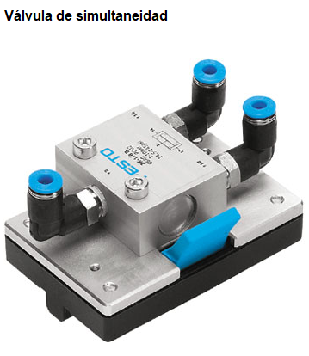
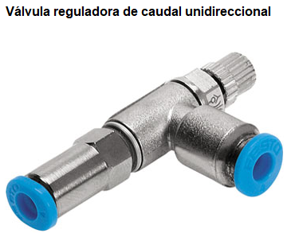
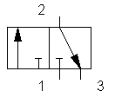
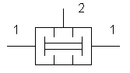
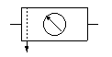
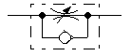
BOM & Representación ISO 1219

Slide 6
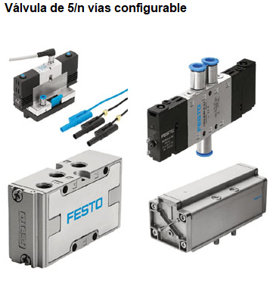
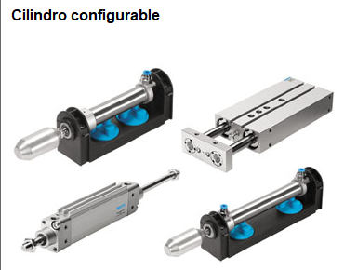
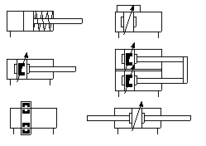
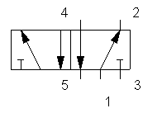
BOM

Slide 7
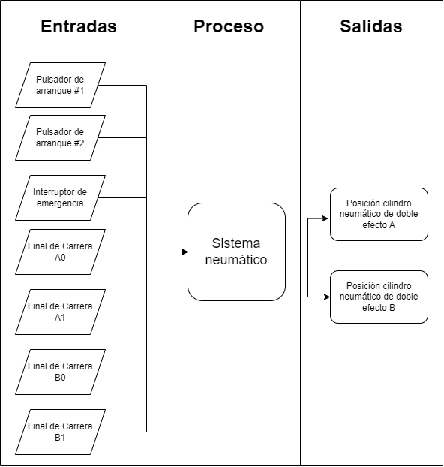
Diagrama I/O

Slide 8
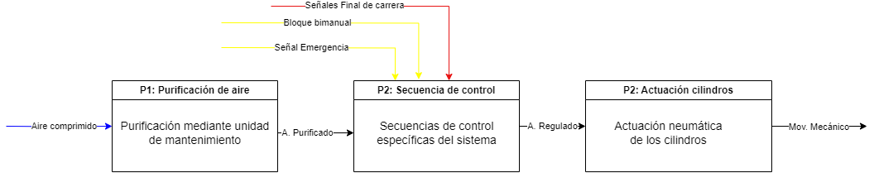
POA ESTÁTICO

Slide 9
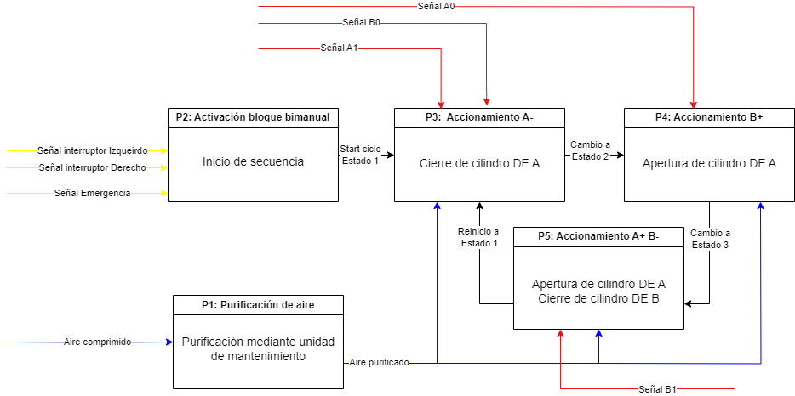
POA DINÁMICO

Slide 10
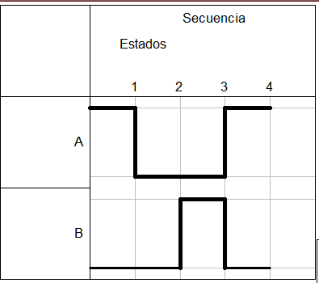
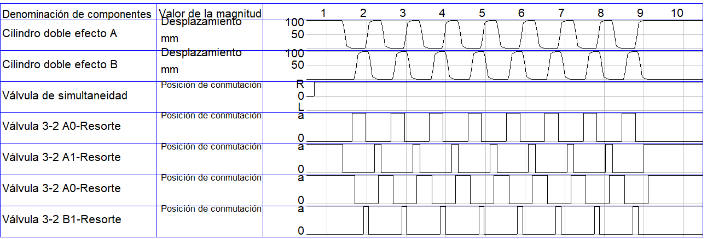
Diagrama Espacio-Fase
A- B+ (A+ B-)

Slide 11
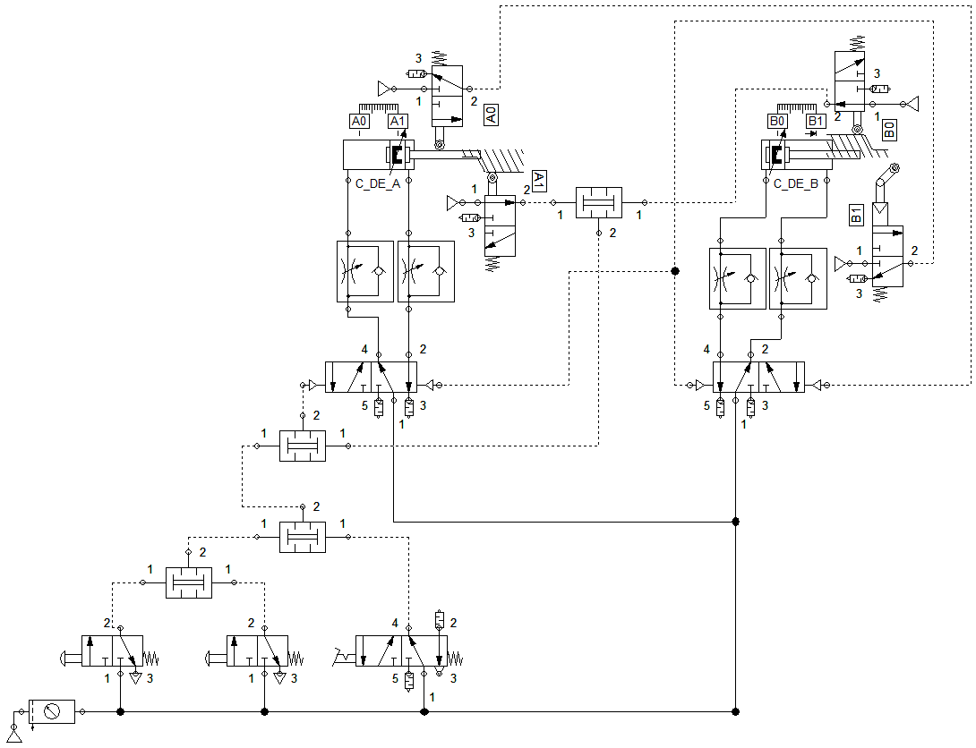
Esquema neumático
BLOQUE BIMANUAL
BLOQUE EMERGENCIA

Slide 12
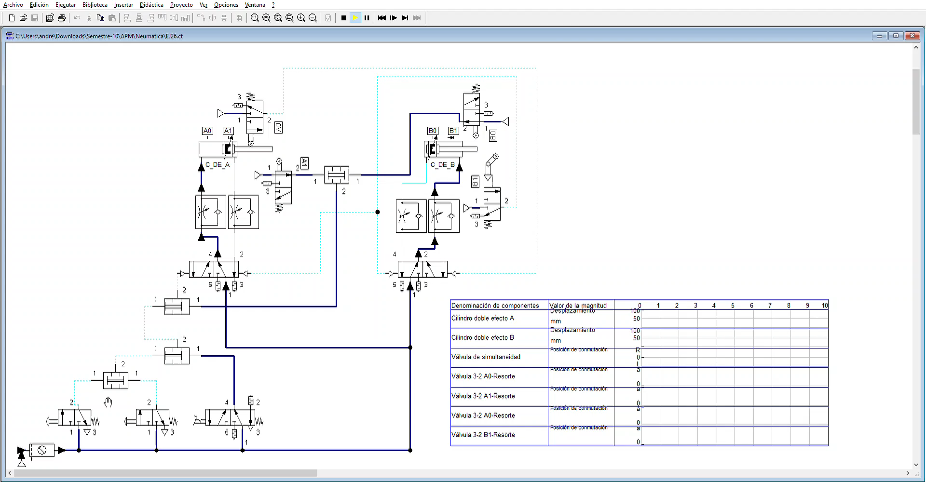
Resultados
A - B + (A + B -)

Slide 13
Referencias
[1] Parker Training. Tecnología Neumática Industrial. (2003). Disponible en: https://www.parker.com/literature/Brazil/M1001_BR_Neumatica.pdf
[2] Rexroth. Simbología gráfica Conforme ISO 1219. Disponible en: https://dc-br.resource.bosch.com/media/br/training/treinamentos_2020/arquivos_2/Simbologia_Grafica_ISO1219_ES.pdf

Slide 14
Muchas gracias

